Slide 1
Teorie databází II
Koubek Lukáš
Catalin Baetrau

Slide 2
Obsah
E-R model
relační algebra
normalizace

Slide 3
E/R model / E/R diagram
ER diagram, někdy také uváděn jako ER model, je nejčastěji používaný model k vyjádření organizace dat v databázích a vztahů mezi entitami. Existují dva druhy ER diagramů: konceptuální a fyzický.
Entita
Relace
Tabulky
Sloupce, atributy
Domény
Řádky, záznamy, n-tice

Slide 4
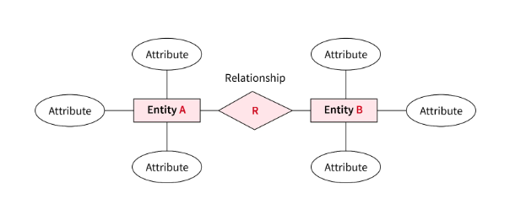
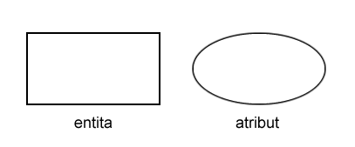
Entita/Atribut
Entita - Entita je objekt nebo koncept, který reprezentuje data. Entity jsou také známé jako silné entity nebo rodičovské entity, kterým většinou přísluší slabé entity, jež jsou na nich závislé.
Atribut - Atributy jsou charakteristiky - vlastnosti entit.

Slide 5
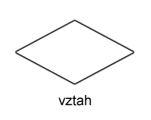
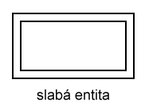
Vztah/Slabá Entita
Vztah - Vztahy vyjadřují asociace mezi entitami.
Slabá entita - Slabá entity závisí na jiné entitě.

Slide 6
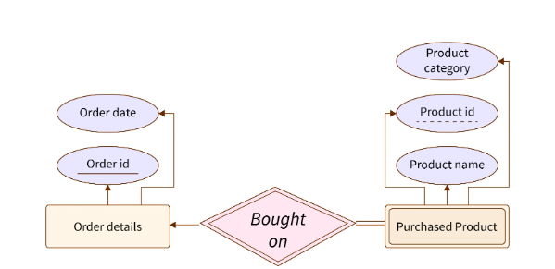
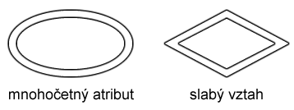
Mnohočetný atribut/Slabý vztah
Mnohočetný atribut - Mnohočetný atribut je atribut, kteý může mít více než jednu hodnotu.
Slabý vztah - Slabý vztah je spojení mezi slabou antitou a její silnou entitou.

Slide 7
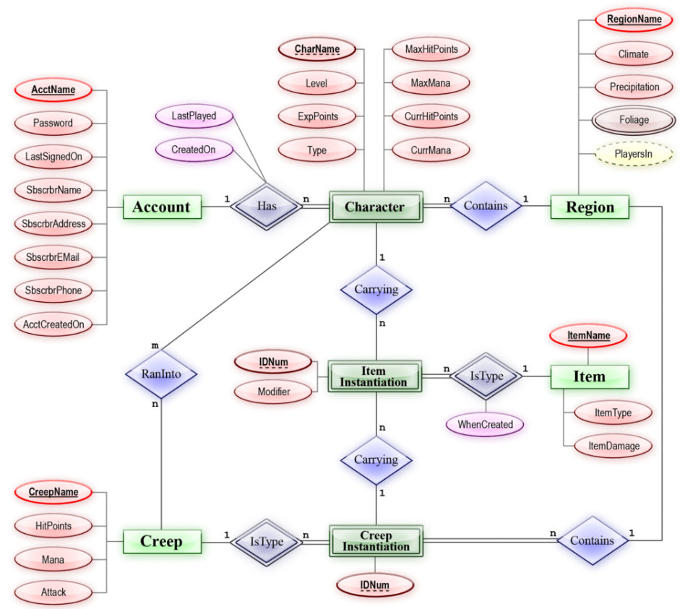
E/R model:
Vlastnosti tabulky:
Kardinalita vztahY
1 : 1
1 : N
N : M
ISA hierarchie
Klíče
Superklíč
Klíč
primární klíč
cizí klíč
Integrita dat
Referenční integrita

Slide 8
Relační algebra
Nejdůležitějším přínosem RMD jsou jeho prostředky pro manipulaci dat. Kalkul i algebra slouží jako teoretický základ dotazovacích jazyků mnoha rel. databázových systémů.
Relační algebra
Relační kalkul

Slide 9
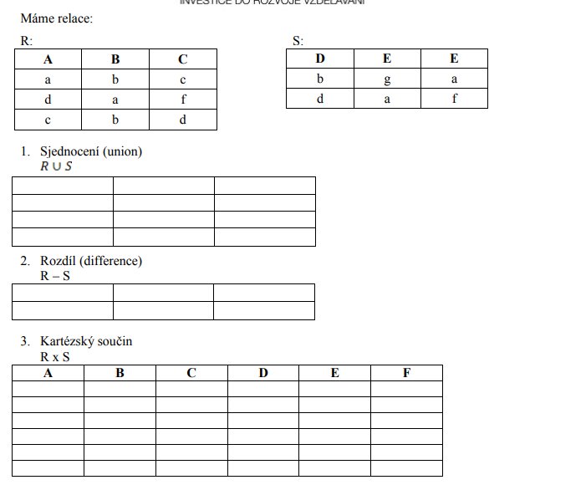
Množinové operace
Sjednocení
Průnik
Rozdíl
Kartézský součin

Slide 10
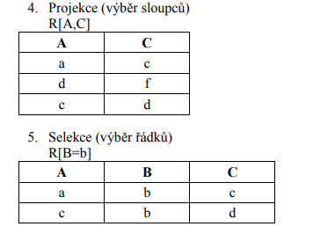
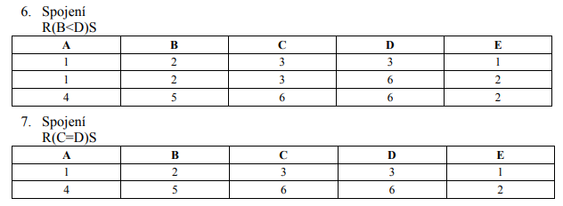
Relační algebra
Projekce
Selekce
Spojení Θ JOIN
Křížové spojování
Vnitřní spojování
Přirozené spojování
Vnější spojování
Úplné vnější spojování
Částečné vnější spojování

Slide 11
Normalizace
normalizační pravidla

Slide 12
Normalizační formuláře
První normalizační formulář
Druhý normalizační formulář
Třetí normalizační formulář

Slide 13
Závěr
Děkujem za pozornost
Zdroje:
https://e-learning.vscht.cz/mod/book/view.php?id=63028
https://cs.wikipedia.org/wiki/Rela%C4%8Dn%C3%AD_algebra

